Slide 1

Proiect Sincretic SDA+TP
Ogarcin Robert Cristian
Universitatea Politehnica Timisoara
Facultatea de Automatica si Calculatoare, sectia Informatica, anul II
https://github.com/Muzqn/Proiect-Sincretic-

Slide 2
Cerinta
Se dă un șir de N numere naturale aleatorii. Să se determine câte elemente ale șirului sunt pătrate perfecte.

Slide 3
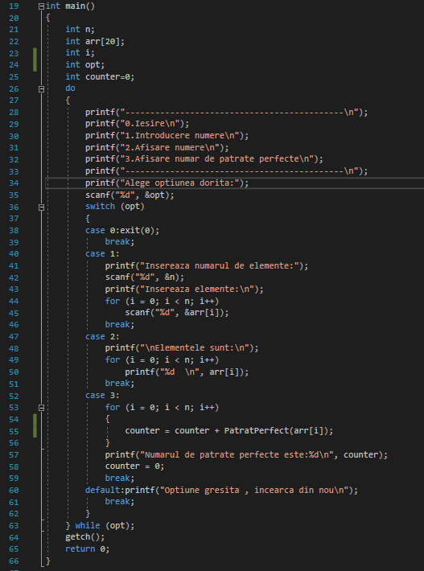
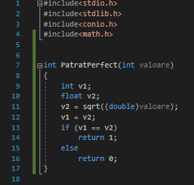
Codul

Slide 4
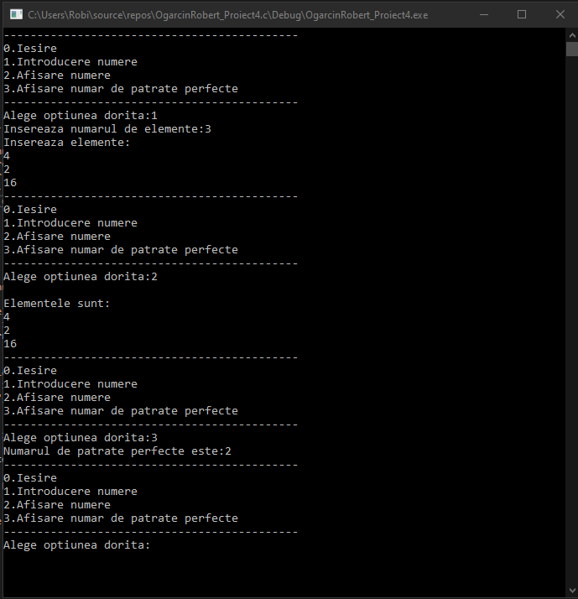
Rezultat

